Slide 1
QUÍMICA
Here is where your presentation begins
Docente: Ing. Nicole Miranda

Slide 2
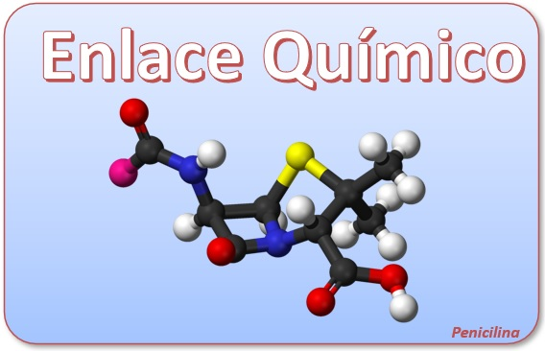
ENLACE QUÍMICO

Slide 3

ENLACE QUÍMICO
.
Es la fuerza que mantiene unidos a dos o más átomos en una molécula o compuesto.
REGLA DEL OCTETO: Los átomos tienden a formar enlaces para alcanzar una configuración estable (regla del octeto), lo que generalmente implica tener 8 electrones en su capa de valencia (excepto el hidrógeno y helio que se estabilizan con 2).

Slide 4
EXCEPCIONES A LA REGLA DEL OCTETO
Esta regla solo puede ser cumplida por la mayoría de los elementos representativos (es decir, los de los grupos A), ya que los elementos de transición (B) pueden tener más de 8 electrones en su capa externa.
Algunos elementos de los grupos A también hacen parte de dichas excepciones, debido a que pueden albergar más o menos de los 8 electrones.
Por ejemplo, boro (B) que se puede rodear de 4 o 6 electrones, el fósforo (P), puede tener 10 electrones y el azufre (S) 12.
Tanto el hidrógeno (H) como el helio (He), no pueden alcanzar dicha regla ya que por poseer solamente un orbital de tipo S solo pueden albergar 2 electrones en su capa exterior.

Slide 5
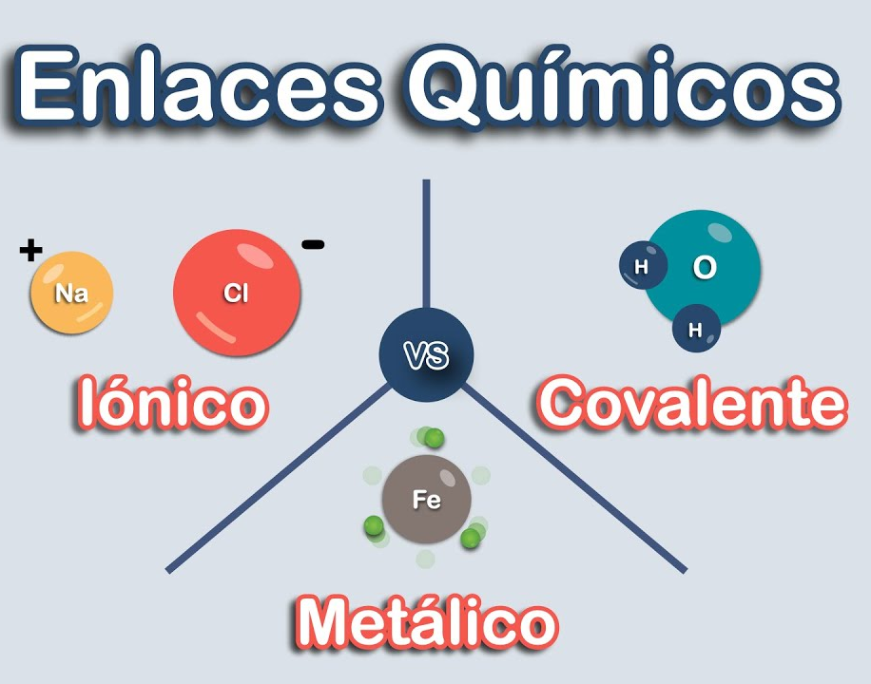
TIPOS DE ENLACES QUÍMICOS

Slide 6
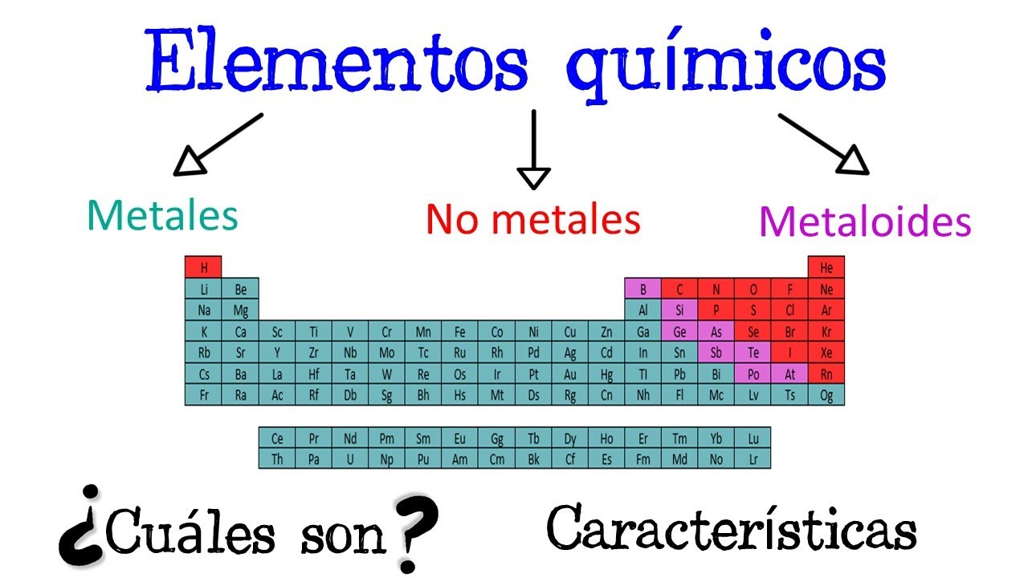
ENLACE IÓNICO
Este tipo de enlace se da por la transferencia de electrones de un átomo a otro. Es la unión de 2 iones de carga opuesta: un anión (carga negativa), y un catión (carga positiva).
Un enlace iónico se forma por la combinación de un metal y un no metal debido a la transferencia de electrones

Slide 7
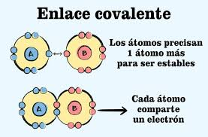
ENLACE COVALENTE
Es una fuerza que une a dos átomos de elementos no metálicos para formar una molécula. Este tipo de enlace se da por la compartición de electrones para que ambos átomos cumplan con la regla del octeto.
El enlace Covalente se forma entre no metales.

Slide 8
Enlace Covalente Simple:
Dos átomos comparten un par de electrones.
Se representa con una línea entre los símbolos de los átomos.
Enlace Covalente Doble:
Dos átomos comparten dos pares de electrones.
Se representa con dos líneas entre los símbolos de los átomos.
Enlace Covalente Triple:
Dos átomos comparten tres pares de electrones.
Se representa con tres líneas entre los símbolos de los átomos.

Slide 9
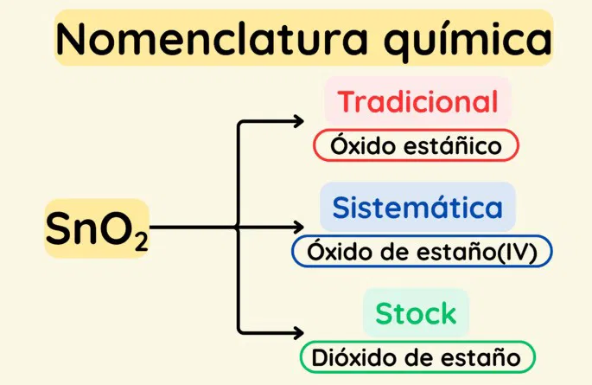
NOMENCLATURA QUÍMICA

Slide 10

GENERALIDADES
La nomenclatura química es el sistema de reglas que se utiliza para nombrar y representar los diversos compuestos químicos, conocidos por el Ser Humano, dependiendo de los elementos que los componen y de la proporción en cada elemento.
La importancia de la nomenclatura química radica en la posibilidad de nombrar, organizar y clasificar los diversos tipos de compuestos químicos, de manera tal que solamente con su término identificativo se pueda tener una idea de qué tipo de elementos los componen y, por lo tanto, qué tipo de reacciones pueden esperarse de estos compuestos.

Slide 11
TIPOS DE NOMENCLATURA
Sistema funcional, clásico o tradicional. Emplea diversos sufijos y prefijos (como -oso, -ico, hipo-, per-) según la valencia atómica de los elementos del compuesto. Este sistema de nomenclatura se encuentra mayormente en desuso. Por ejemplo: El compuesto Ni₂O₃ se llama óxido niquélico.
Sistema estequiométrico o sistemático (recomendado por la IUPAC). Nombra los compuestos en base al número de átomos de cada elemento que los forman. Por ejemplo: El compuesto Ni₂O₃ se llama trióxido de diníquel.
Sistema STOCK. En este sistema el nombre del compuesto incluye en números romanos (y a veces como subíndice) la valencia de los átomos presentes en la molécula del compuesto. Por ejemplo: El compuesto Ni₂O₃ se llama óxido de níquel (III).

Slide 12
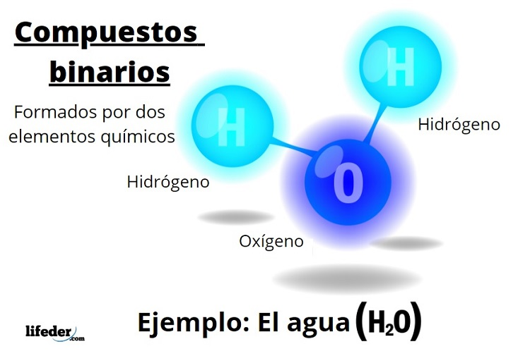
FORMULACIÓN Y NOMENCLATURA DE COMPUESTOS BINARIOS

Slide 13

Compuestos Binarios
Los compuestos binarios son aquellos formados por dos elementos diferentes. La correcta formulación y nomenclatura de estos compuestos depende de los elementos involucrados, sus estados de oxidación y si se trata de compuestos iónicos o covalentes
.

Slide 14
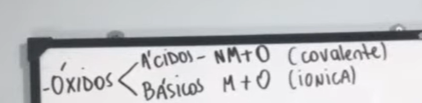
Compuestos Binarios con el Oxígeno
Compuestos binarios con el oxígeno (óxidos)
Son compuestos formados por oxígeno y otro elemento (metal o no metal).
Óxidos metálicos (óxidos básicos):
Formados por un metal + oxígeno.
Ejemplo:
  Fe₂O₃: óxido férrico (si el hierro actúa con valencia +3)
Nomenclatura:
Tradicional: usa prefijos o sufijos (óxido ferroso / férrico)
Stock: se indica la valencia con números romanos (óxido de hierro (III))
Sistemática: se usan prefijos griegos (trióxido de dihierro)
Óxidos no metálicos (óxidos ácidos o anhídridos):
Formados por un no metal + oxígeno.
Ejemplo:
  SO₃: trióxido de azufre
Nomenclatura:
Tradicional: Óxido Férrico
Stock: Óxido de Hierro (III)
Sistemática: Trióxido de Dihierro
Nomenclatura:
Tradicional: Anhídrido sulfúrico
Stock: Óxido de Azufre (VI)
Sistemática: Trióxido de Azufre

Slide 15
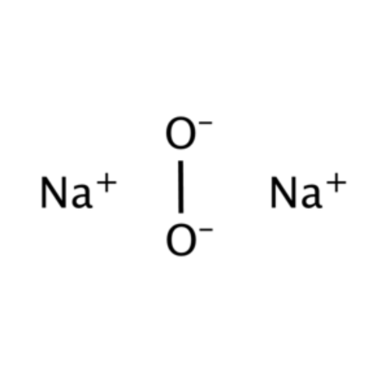
Peróxidos
Los peróxidos son compuestos químicos que contienen el grupo peróxido, es decir, el ion O₂²⁻, en el que cada átomo de oxígeno tiene estado de oxidación −1.
Ejemplo:
Na₂O₂ Peróxido de Sodio
CaO₂ Peróxido de Calcio

Slide 16
Compuestos Binarios con el Hidrógeno
Compuestos binarios con el Hidrógeno (hidruros)
Son compuestos formados por hidrógeno y otro elemento (metal o no metal).
El hidrógeno cuando actúa con un metal tiene carga de (-1), y cuando actúa con un no metal tiene carga (+1).
Se clasifican en:
Hidruros Metálicos
NaH
Hidruros No Metálicos ( ácidos hidrácidos)
H₂Se
Nomenclatura:
Tradicional: Hidruro de Sódico
Sistemática: Hidruro de Sodio
Stock: Hidruro de Sodio (I)
Nomenclatura:
Tradicional: Ácido Selenhídrico
Sistemática: Selenuro de Dihidrógeno
Nota: Se utiliza prefijo uro porque el no metal actúa con carga negativa.

Slide 17
Sales Binarias
Son compuestos iónicos formados por un metal y no metal; el metal actúa con carga positiva y el no metal actúa con carga negativa.
CaF₂
Nomenclatura:
Tradicional: Fluoruro Cálcico
Sistemática: Difluoruro de Calcio
Stock: Fluoruro de Calcio (II)
Nota: Se utiliza prefijo uro porque el no metal actúa con carga negativa.

